Slide 1
Муниципальное казенное дошкольное образовательное учреждение Искитимского района Новосибирской области детский сад комбинированного вида «Красная шапочка» р.п. Линево 633216, Новосибирская область,
Искитимский район, р.п. Линево, 4-й микрорайон, дом 15 Контактный телефон: 8 (383) 43-33-821 Факс: 8 (383) 43-33-821 Адрес электронной почты: ds_kra_isk@edu54.ru
Наставничество как форма межвозрастного партнерства в ДОУ
Подготовила педагог высшей квалификационной категории Артюшенко Ю.В
.
2024

Slide 2
Цель нашей работы формирование опыта взаимоотношений и сотрудничества, расширение зоны контактов детей в пространстве детского сада через разные виды деятельности.
Задачи для детей младшей группы:
-Способствовать благоприятной адаптации детей к условиям детского сада, установлению добрых отношений между детьми, помогать им лучше узнать друг друга, устанавливать контакты, основываясь на общих интересах.
-Пробуждать у детей эмоциональную отзывчивость через совместную деятельность
Задачи для детей старшей группы:
-Воспитывать заботливое отношение к малышам, желание помогать им, эмоциональную отзывчивость, доброжелательность, начальные социально-ценностные ориентации
-Обогащать опыт сотрудничества, дружеских взаимоотношений с детьми разного
возраста через совместную деятельность.
-Развивать начала социальной активности, желание на правах старших участвовать в жизни детского сада: участвовать в оформлении детского сада к
праздникам, в подготовке театрализованных представлений для детей и взрослых.
-Развивать положительную самооценку, уверенность в себе, осознания своих достижений, чувство собственного достоинства, самоконтроль и ответственность за свои действия и поступки.

Slide 3
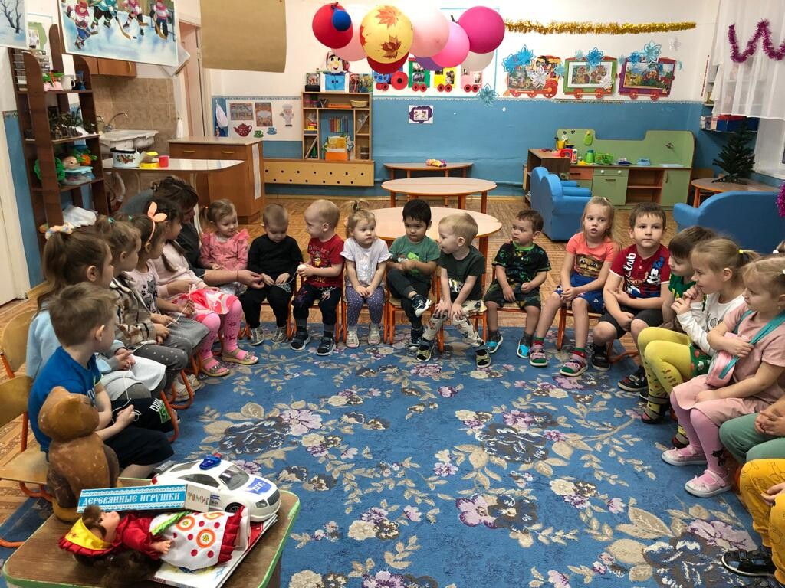
Так все начиналось………
Наше знакомство

Slide 4
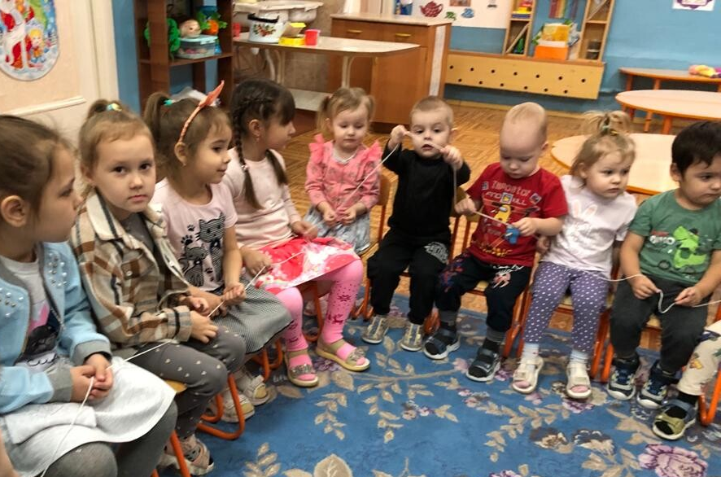
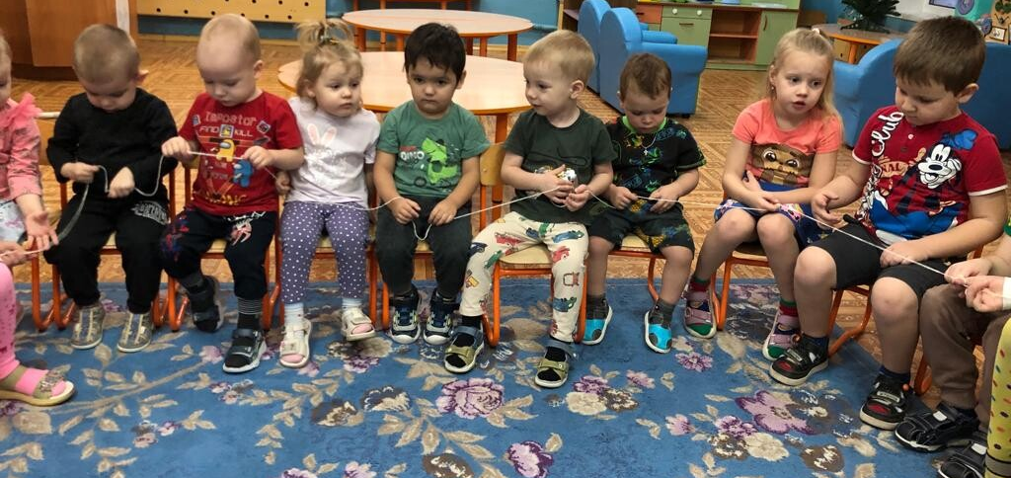

Slide 5
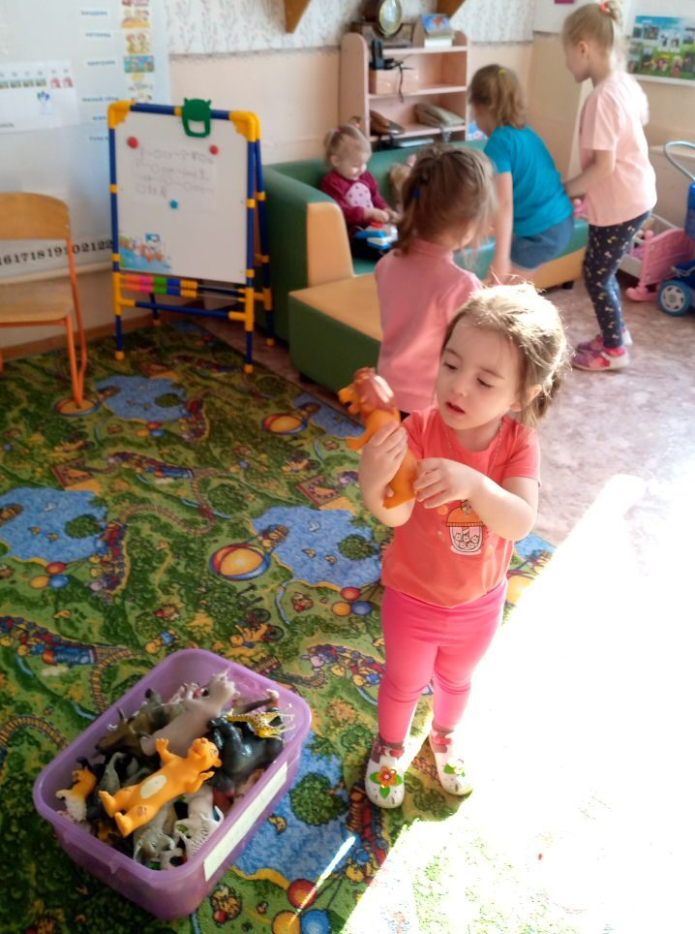
Малыши у нас в гостях

Slide 6
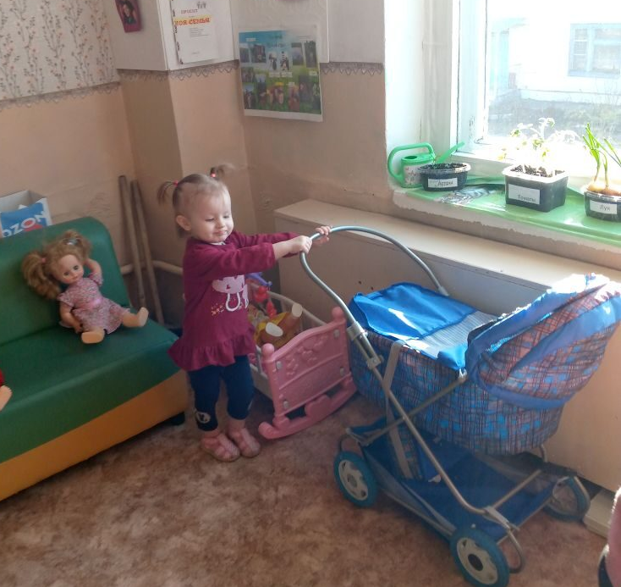
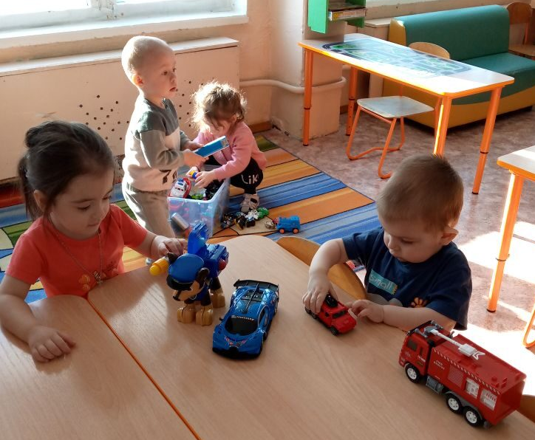

Slide 7
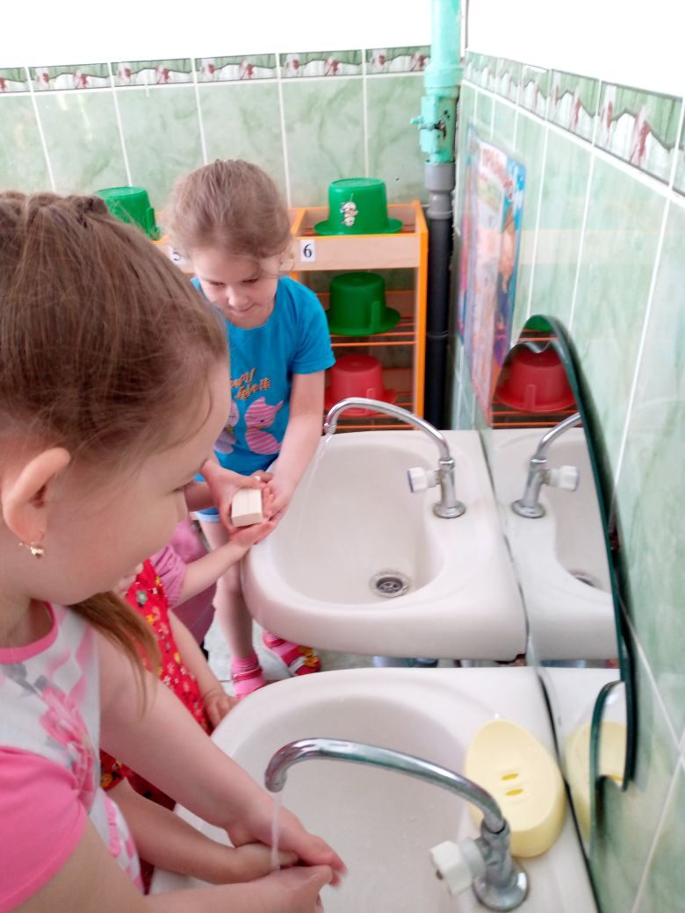
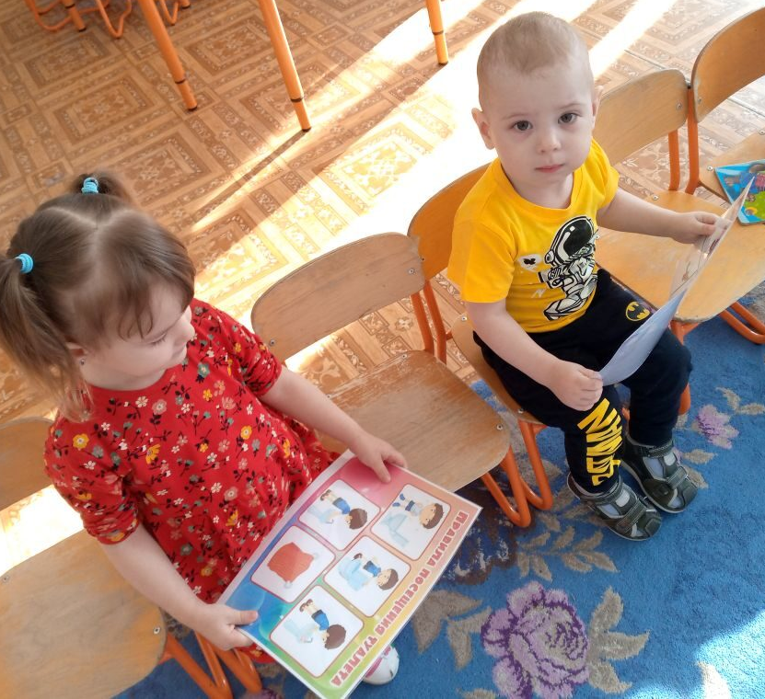
Наша наставническая
работа

Slide 8
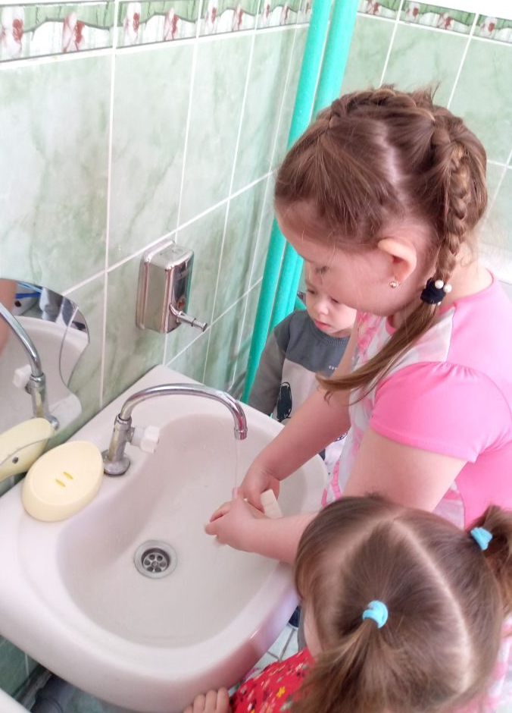
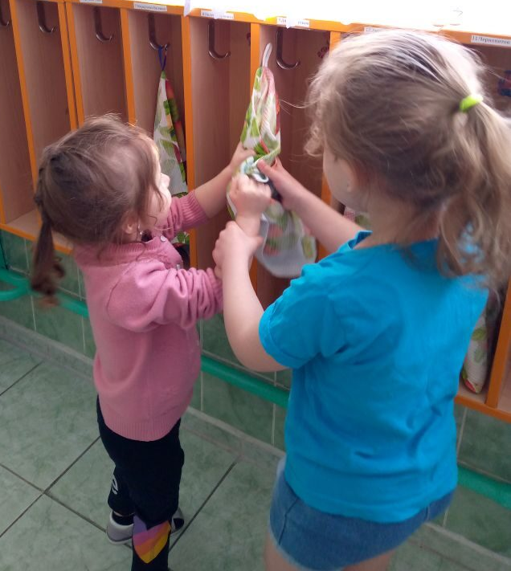

Slide 9
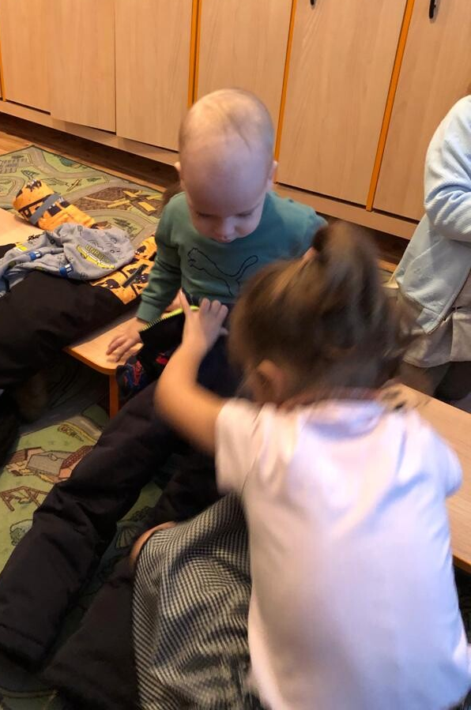

Slide 10
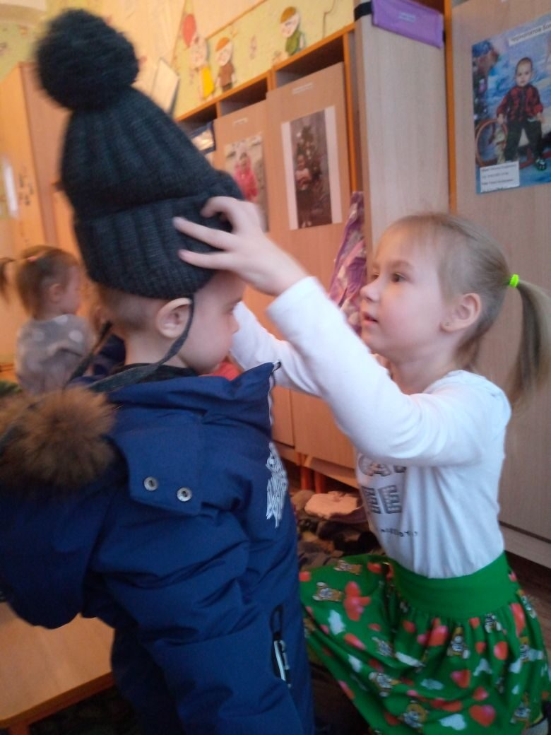
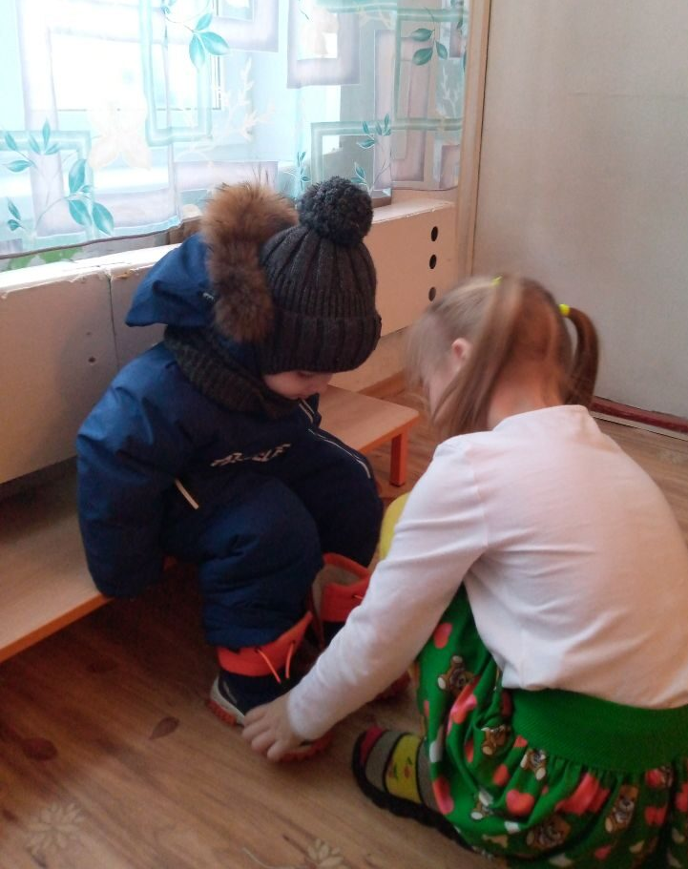

Slide 11
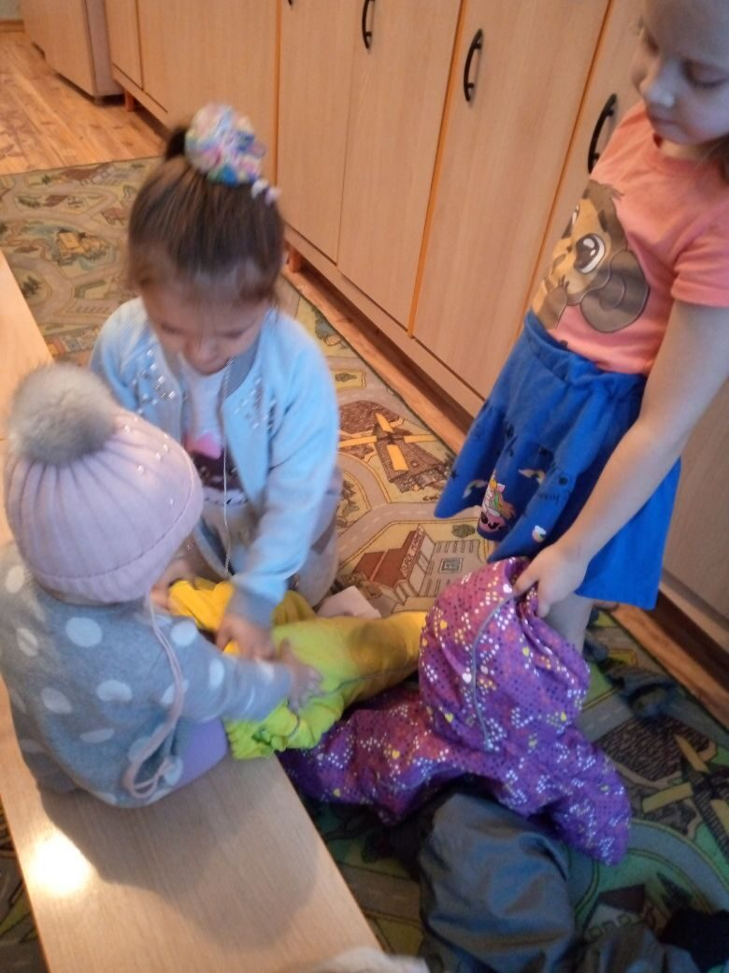
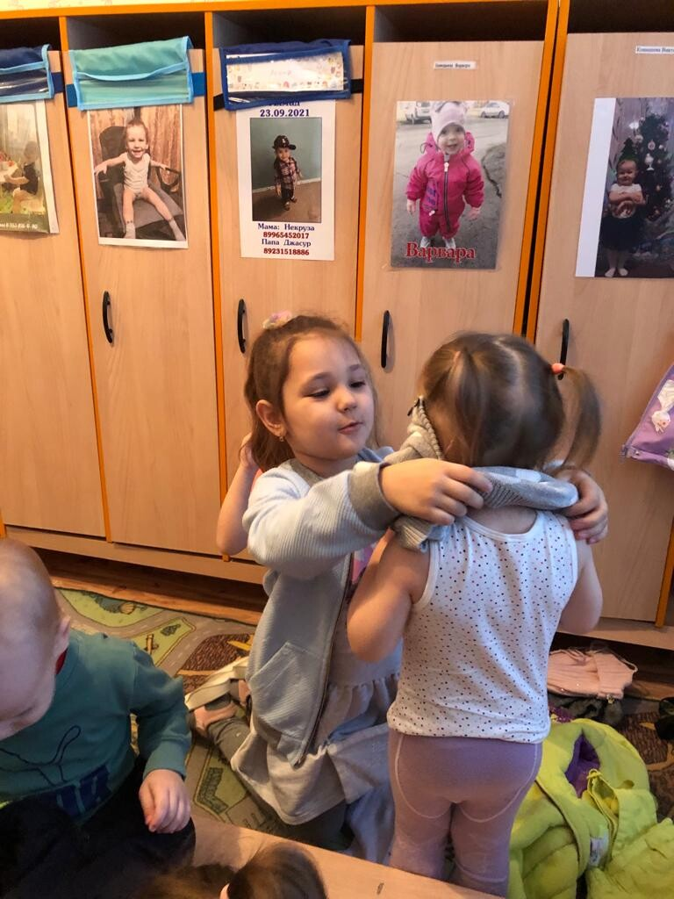

Slide 12
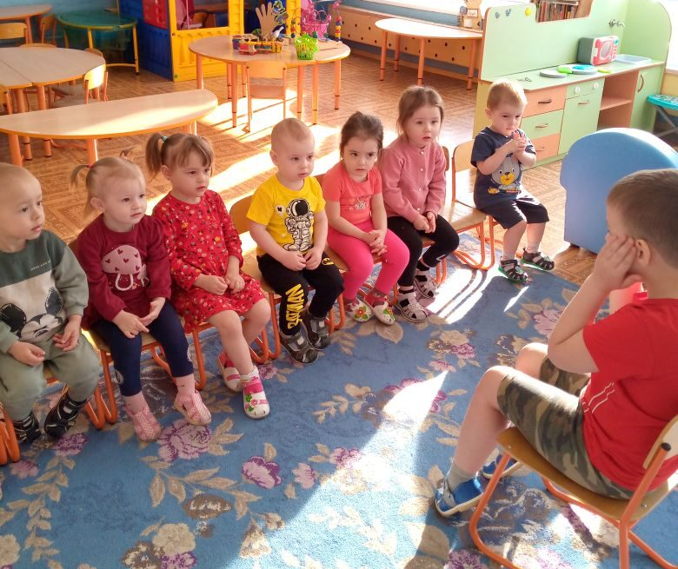
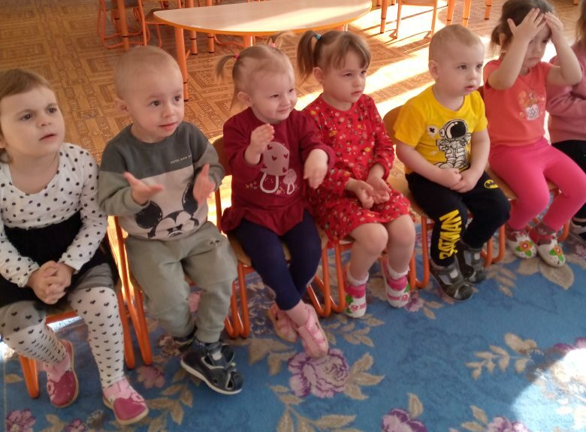

Slide 13
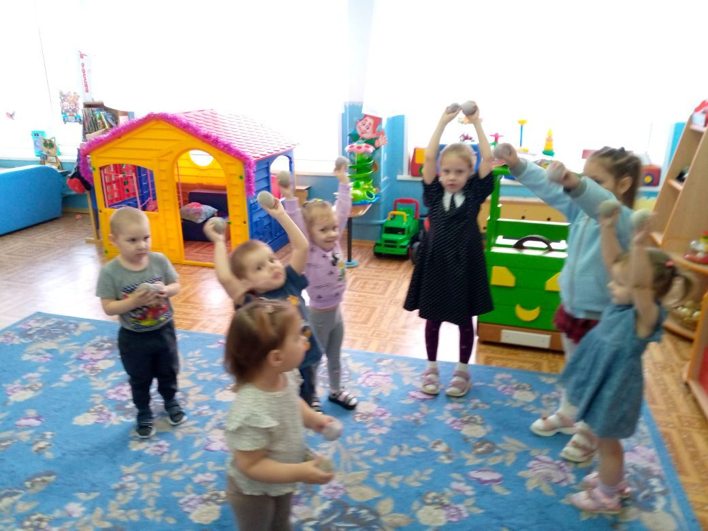
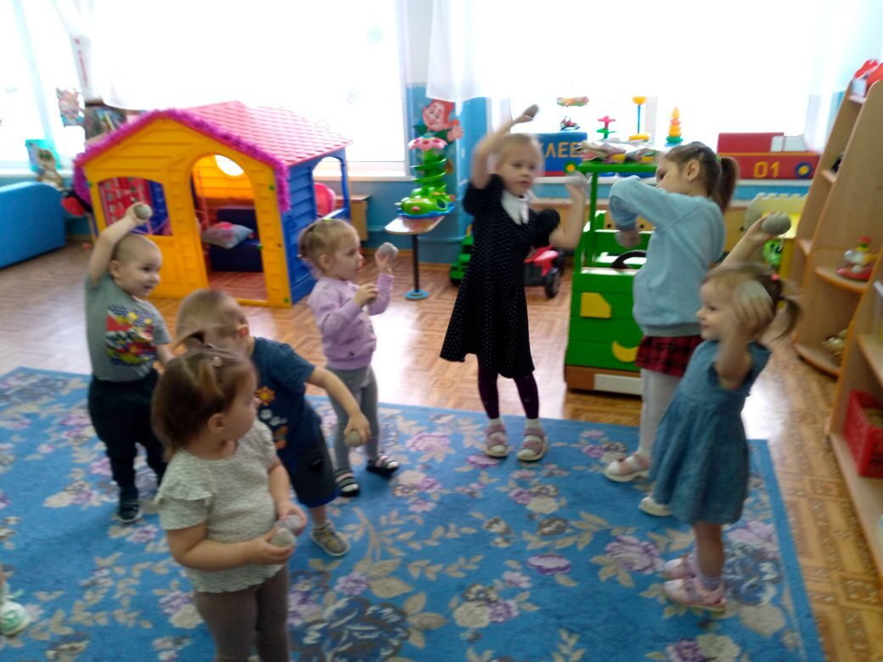

Slide 14
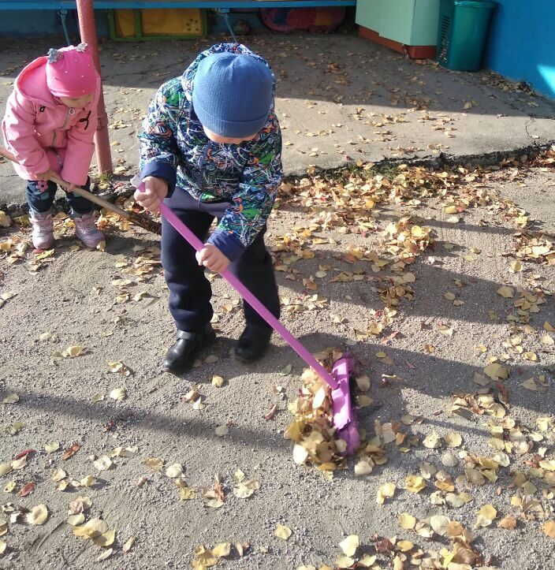
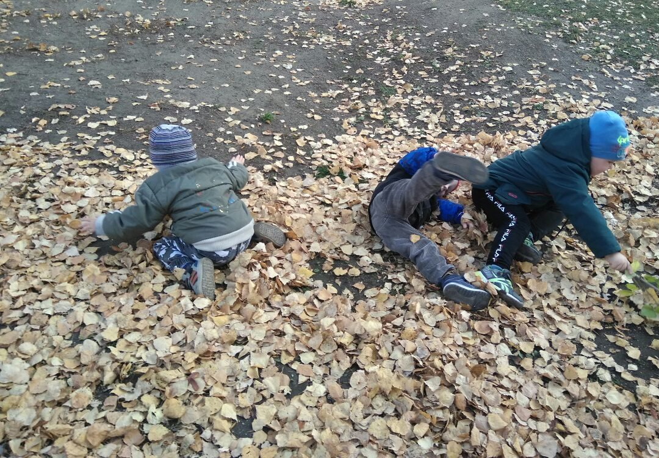

Slide 15
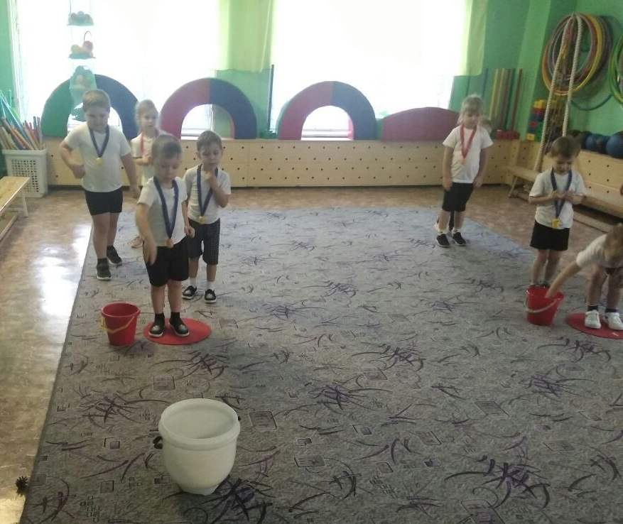
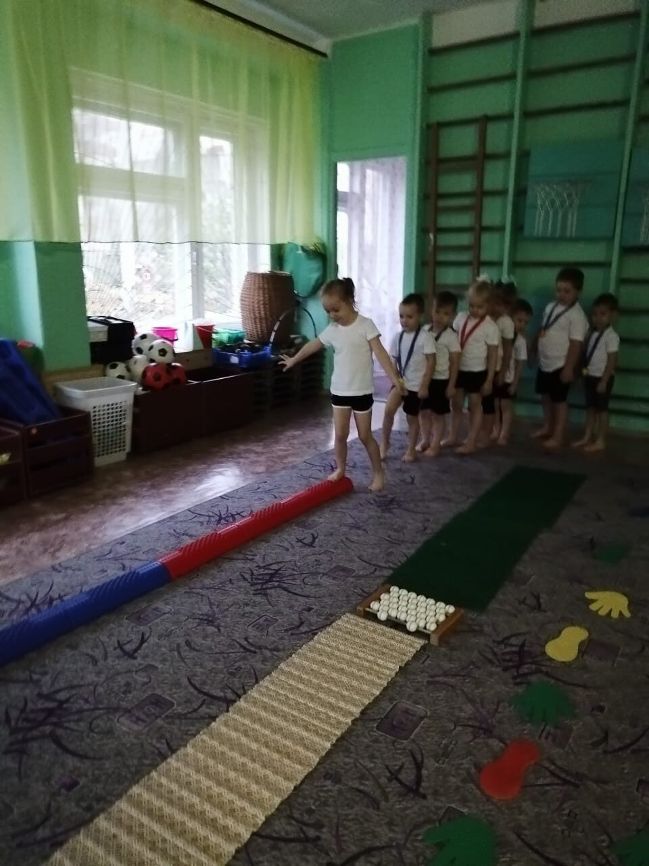
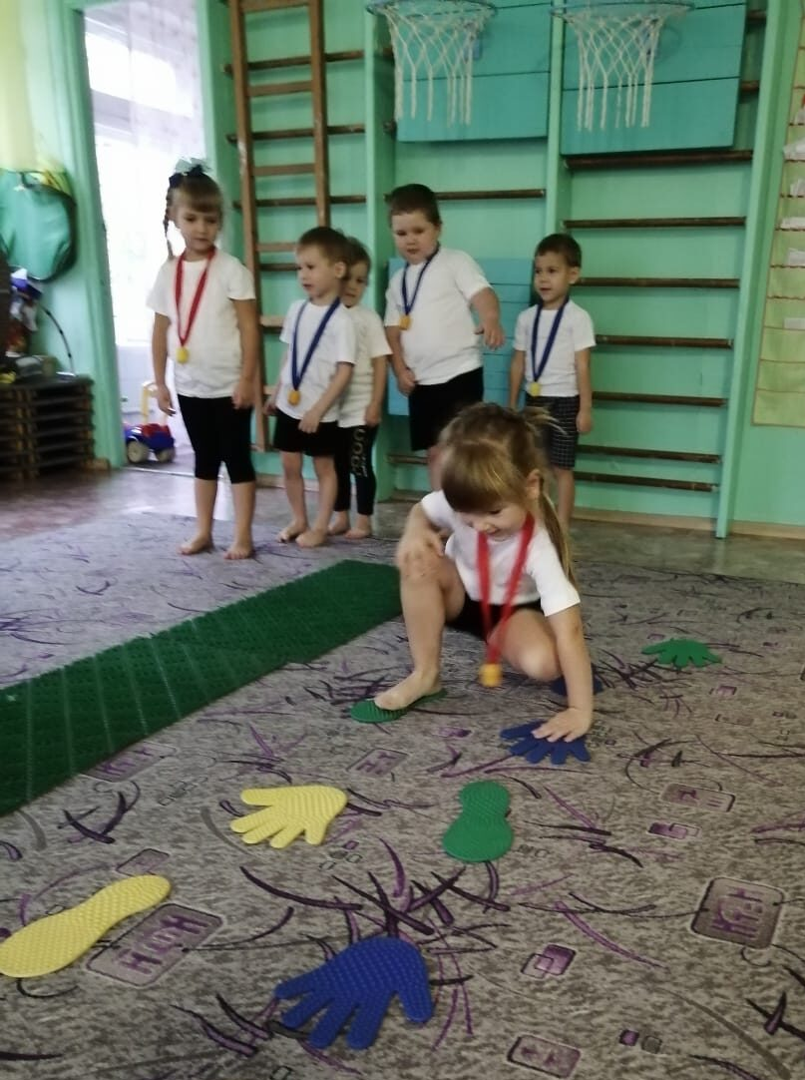

Slide 16
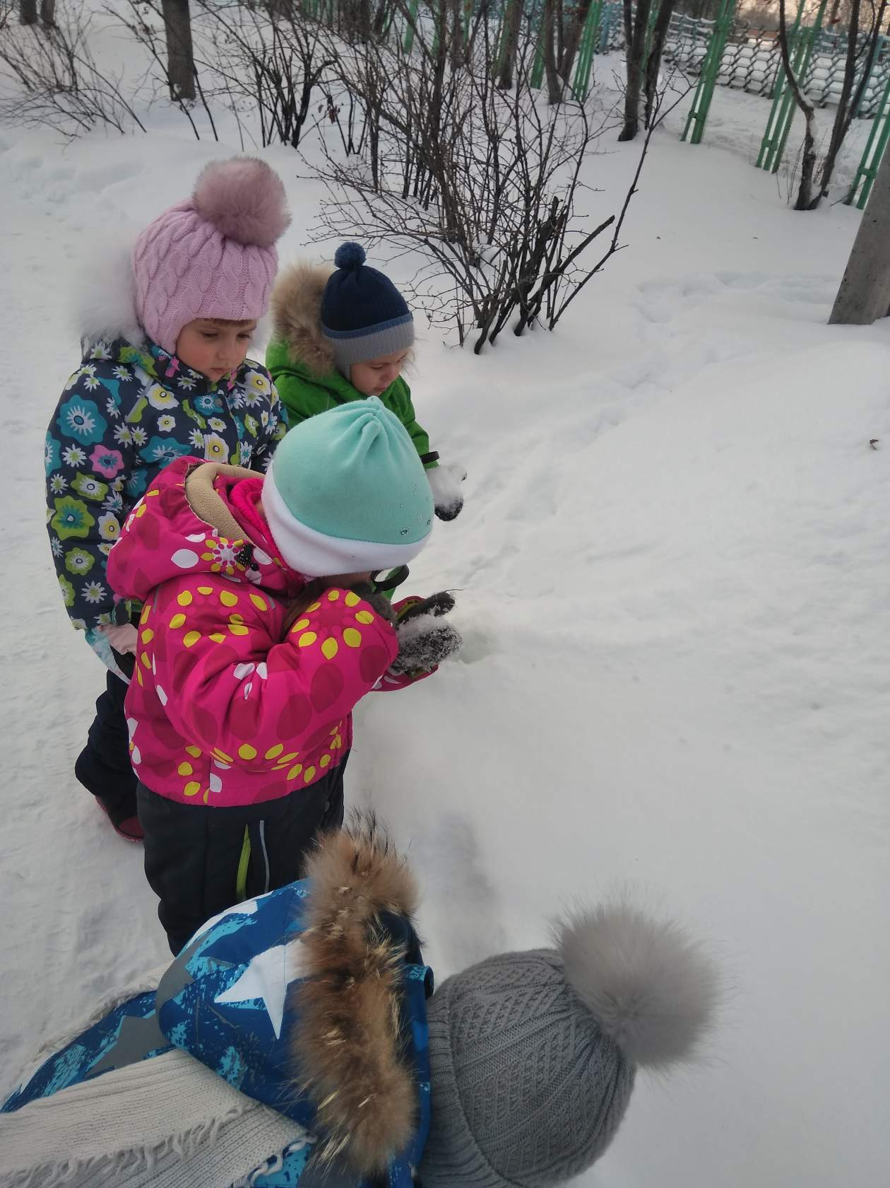
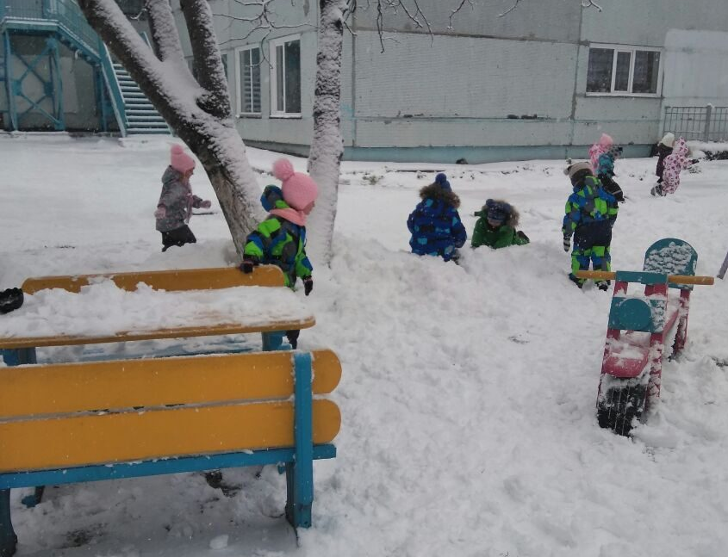

Slide 17
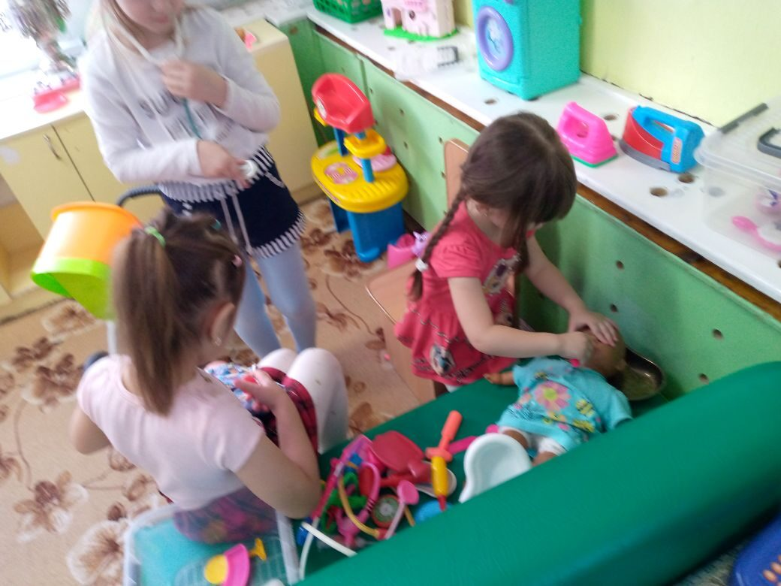
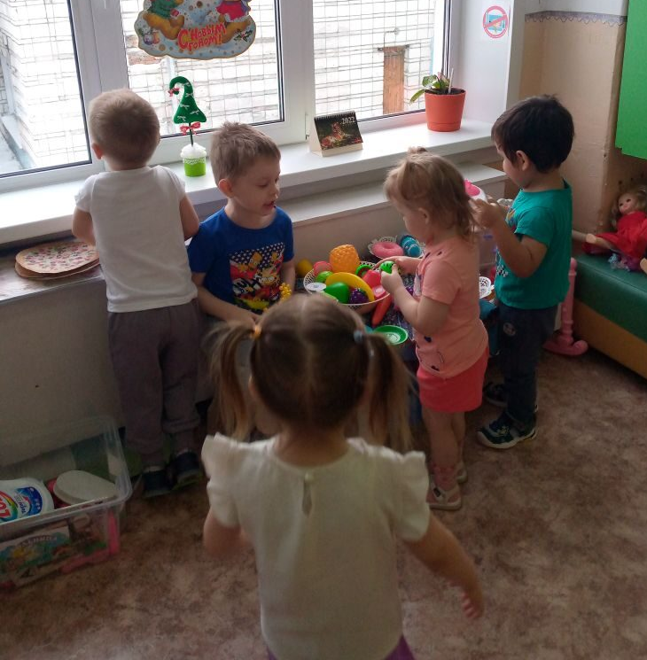

Slide 18
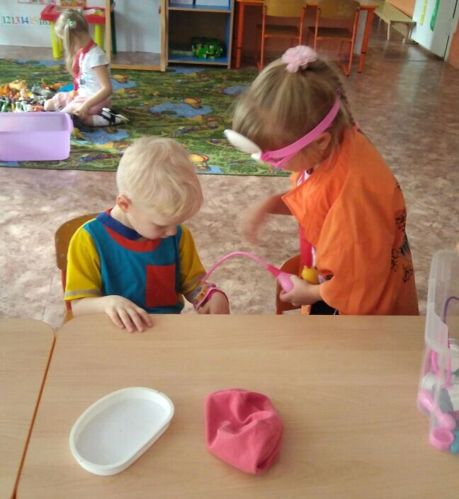
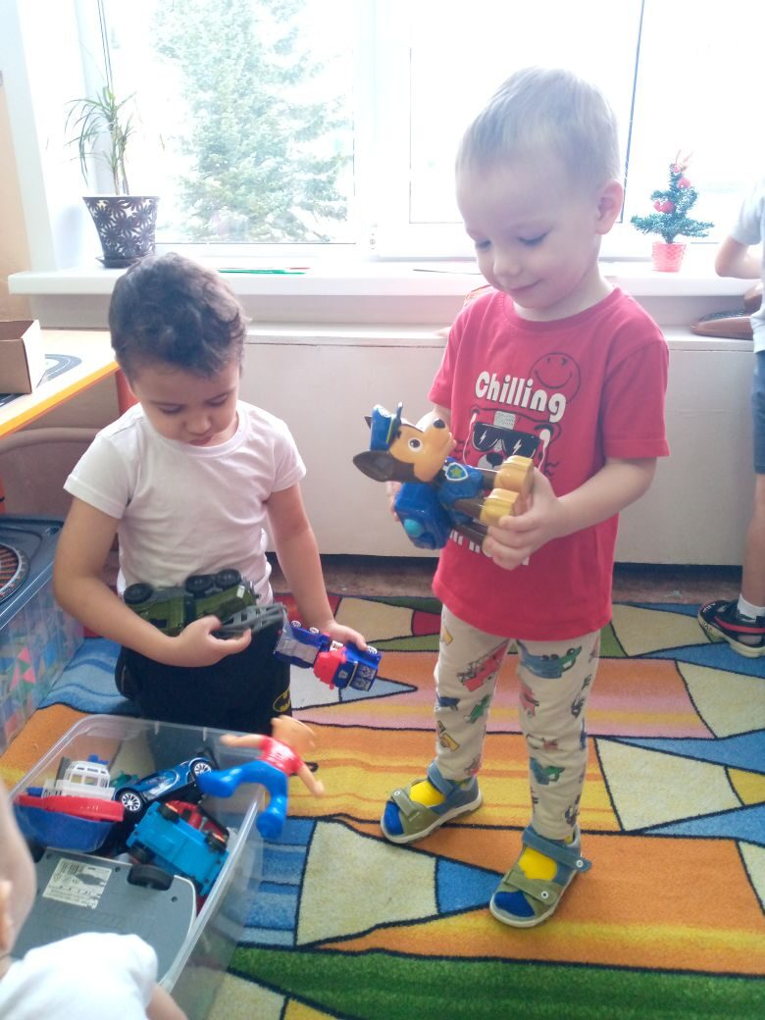
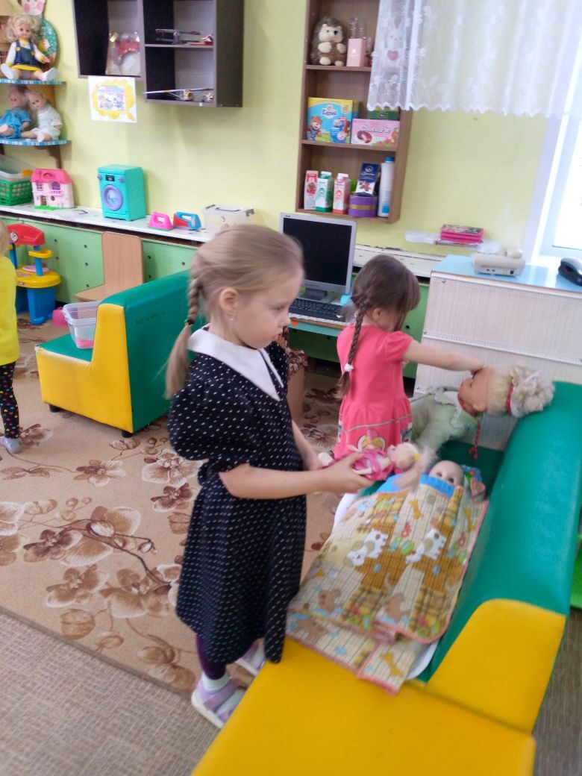

Slide 19
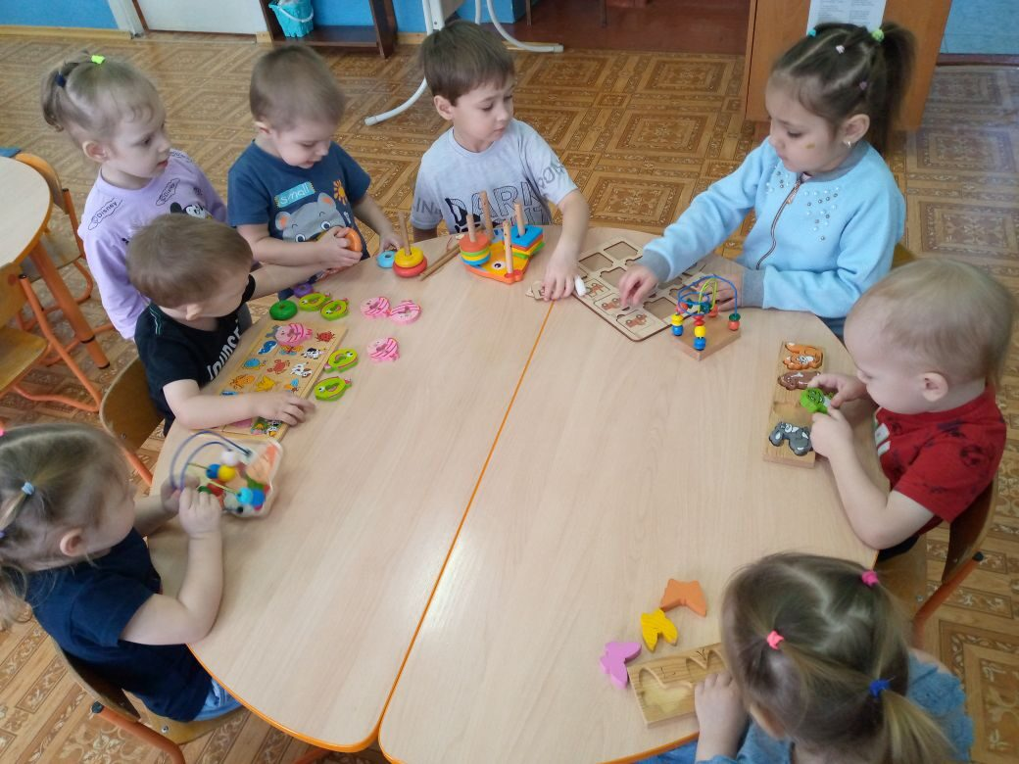
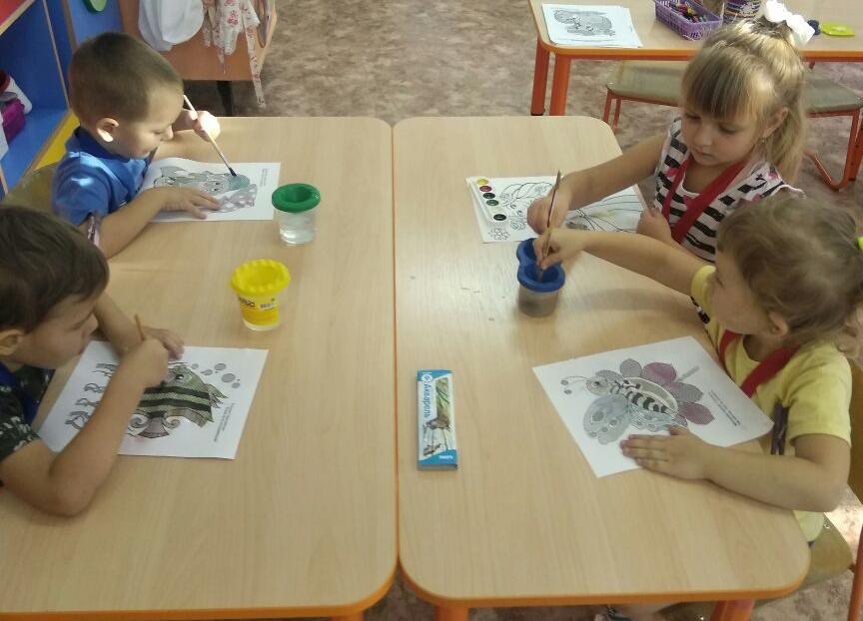

Slide 20
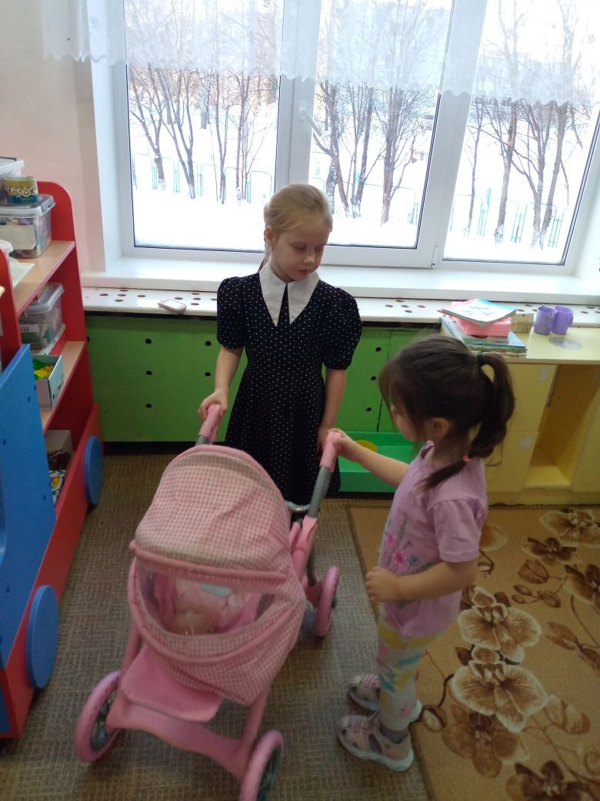
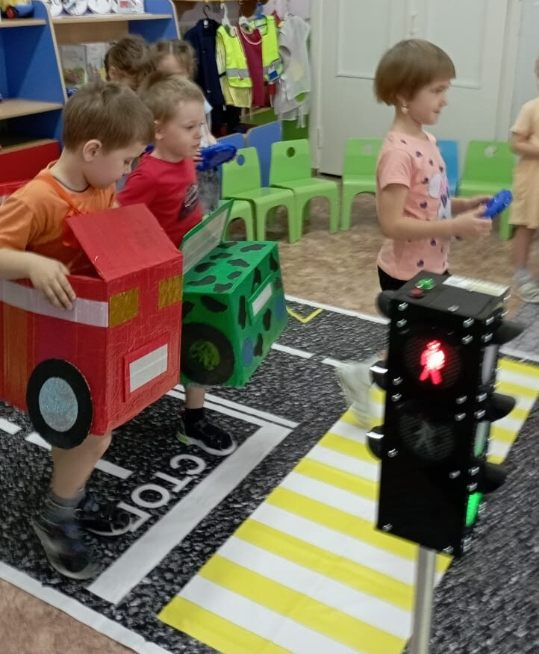
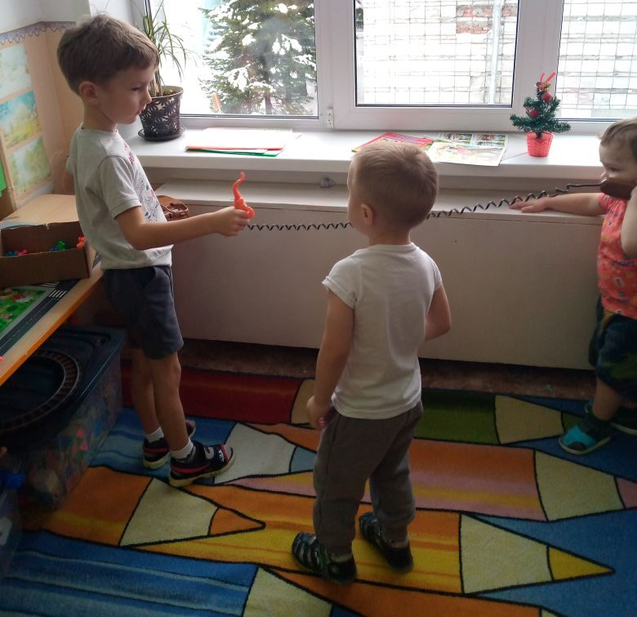

Slide 21
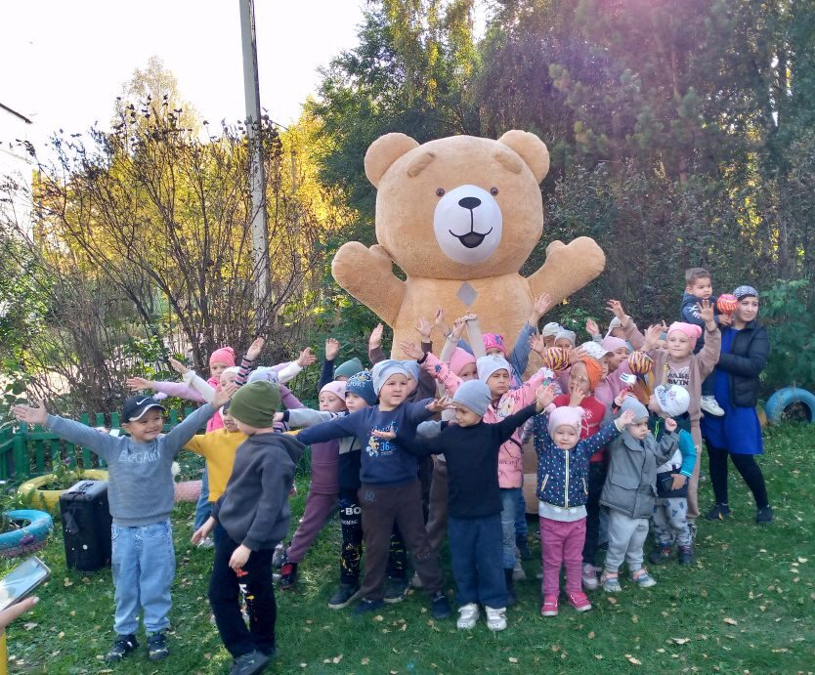
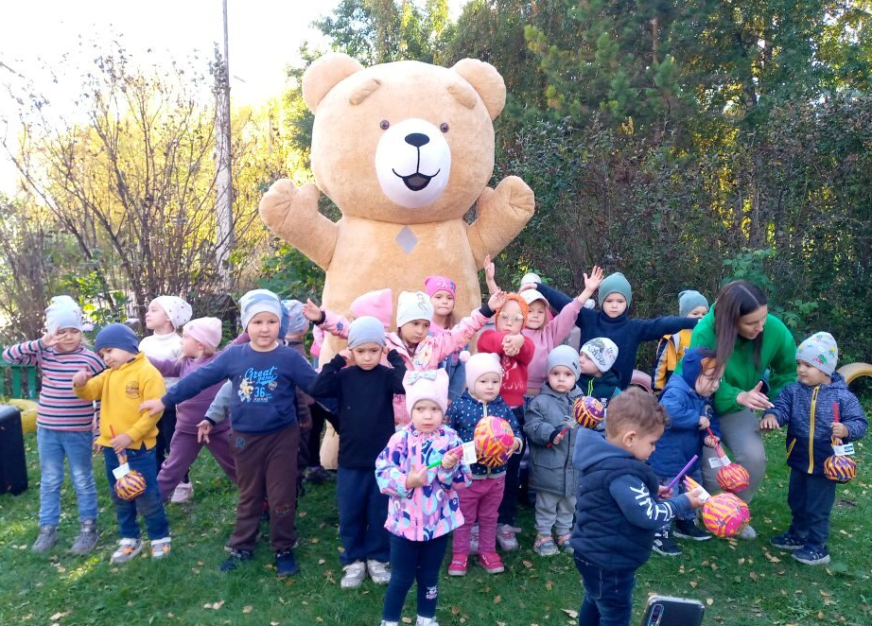
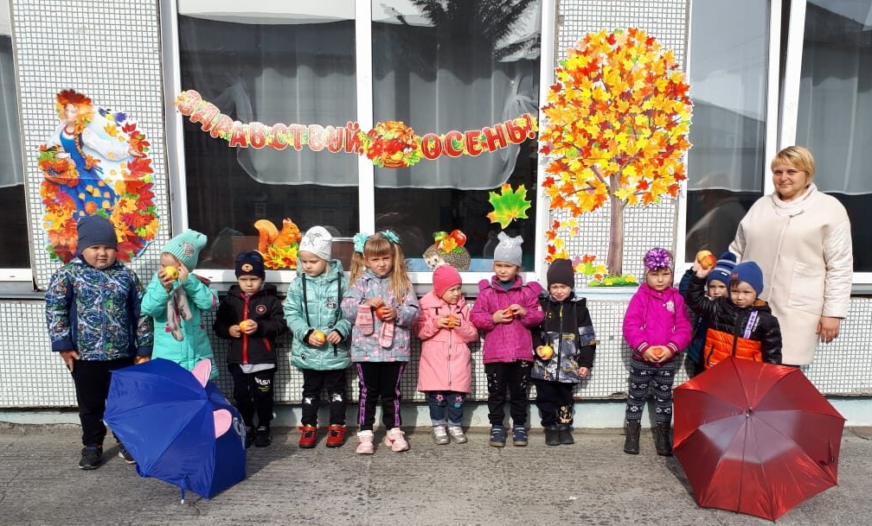

Slide 22
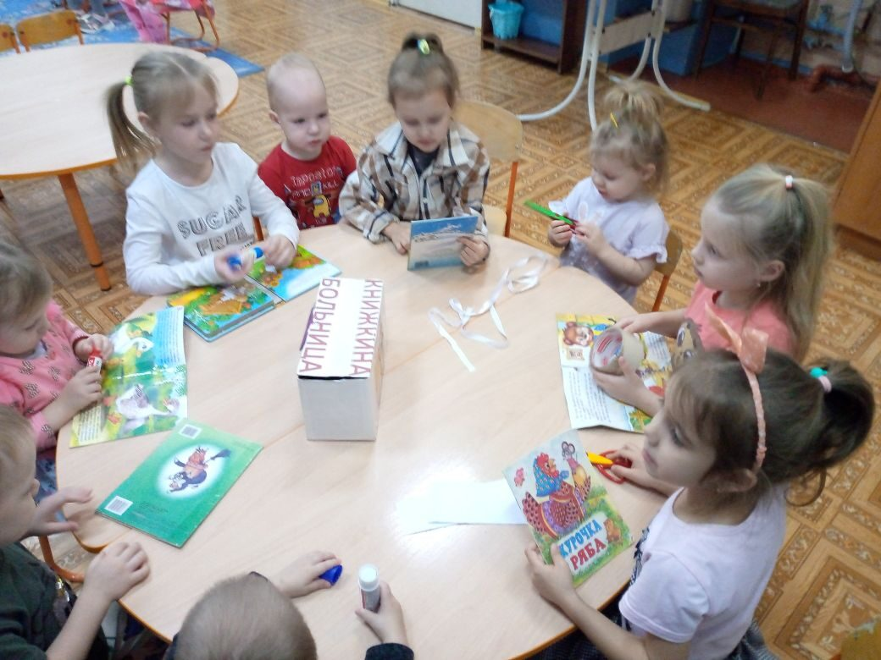
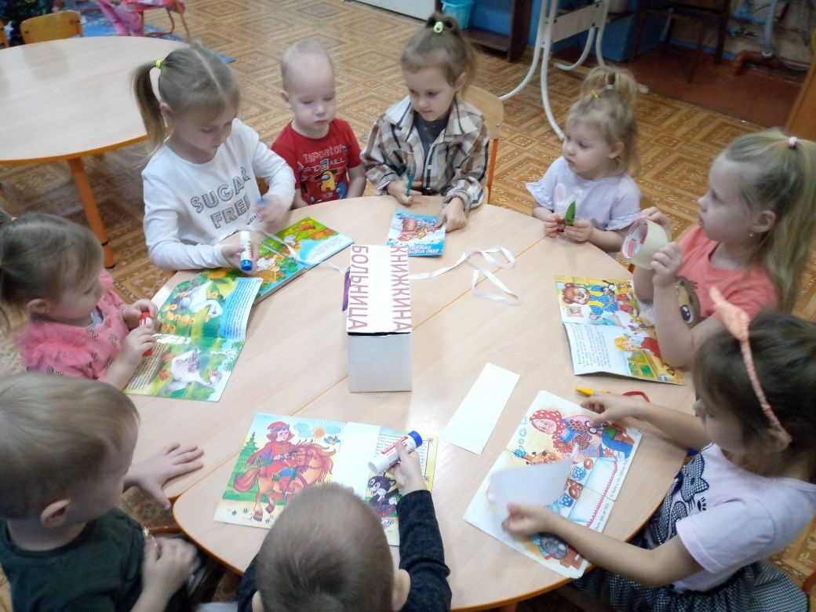

Slide 23
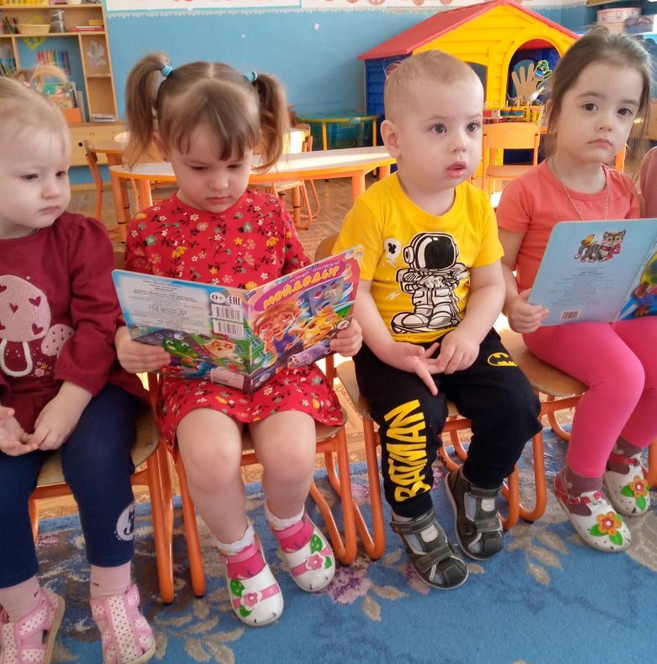
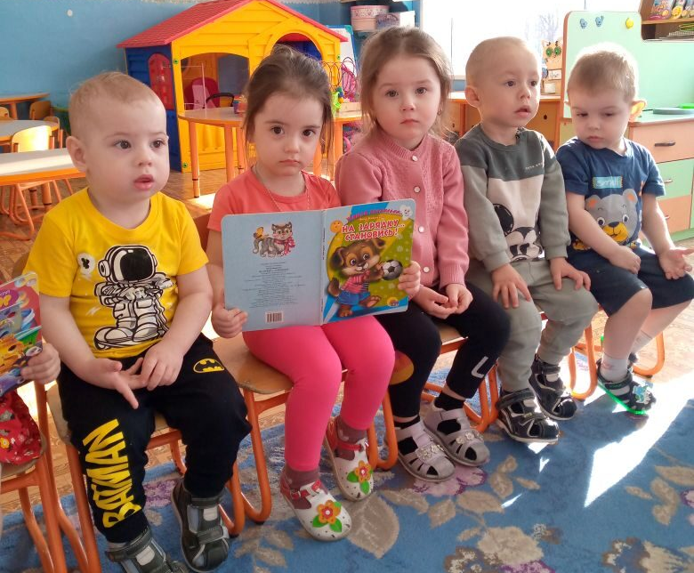

Slide 24
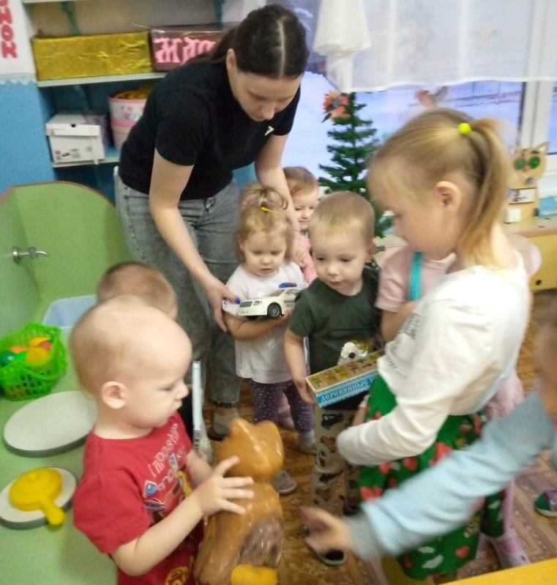
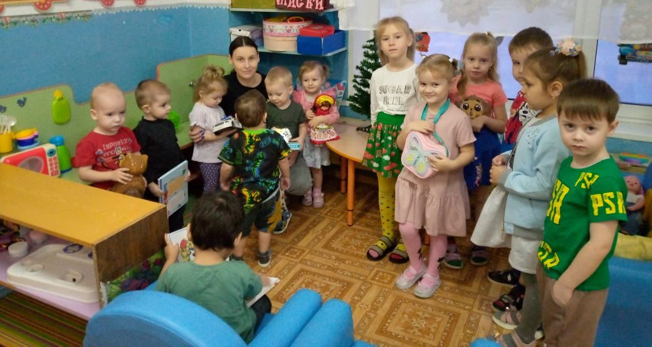

Slide 25
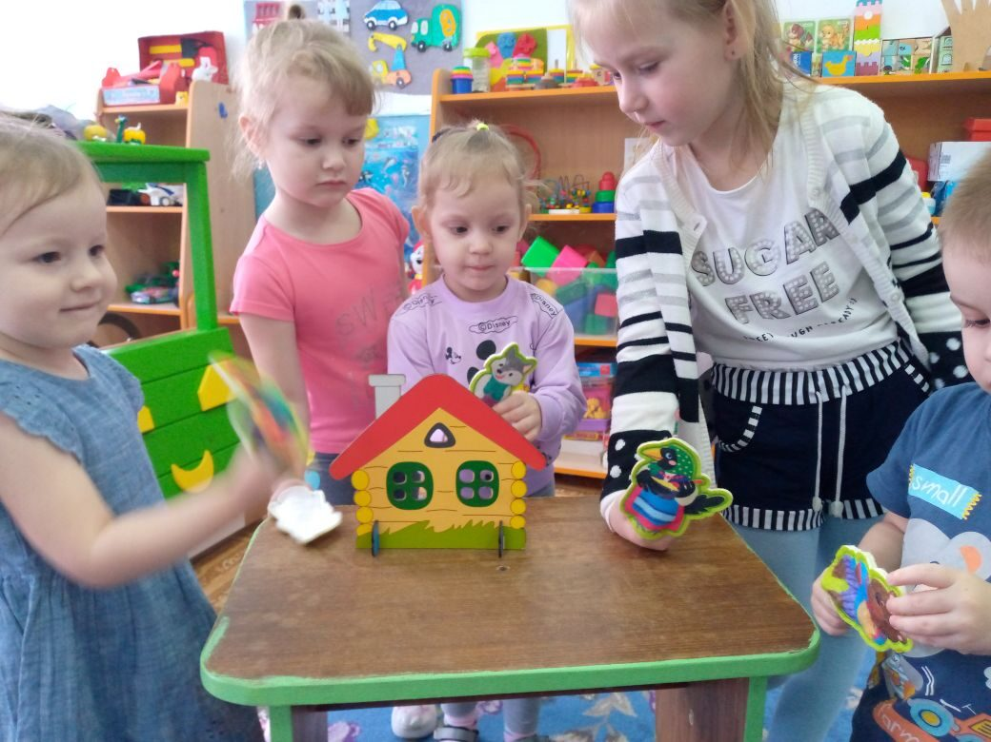
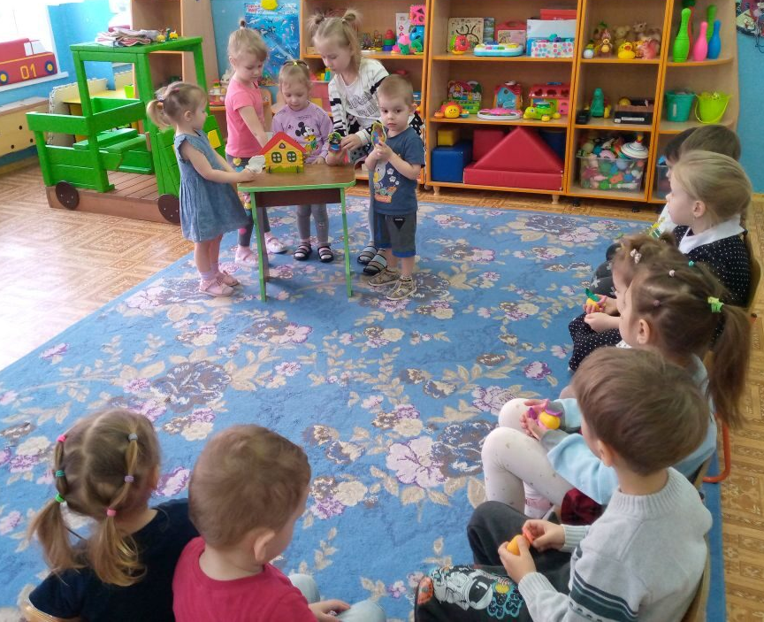

Slide 26
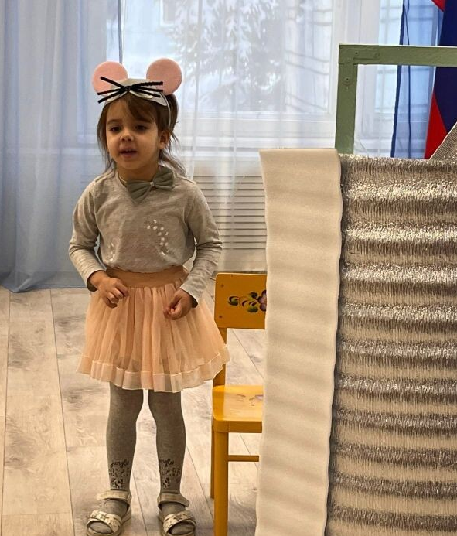
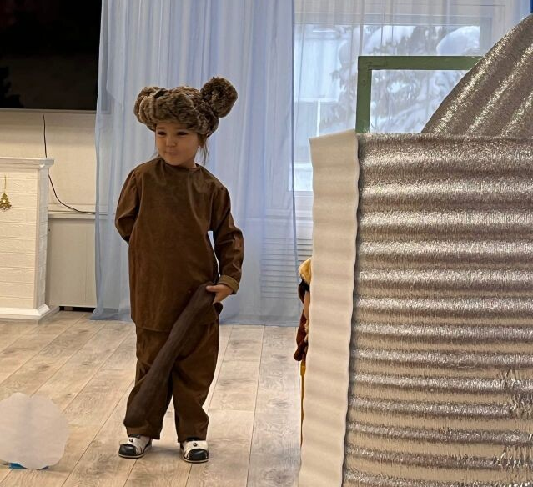
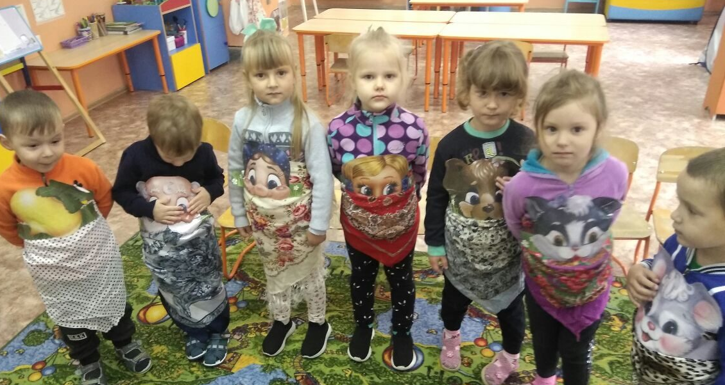

Slide 42
Продолжение следует……

